Slide 1
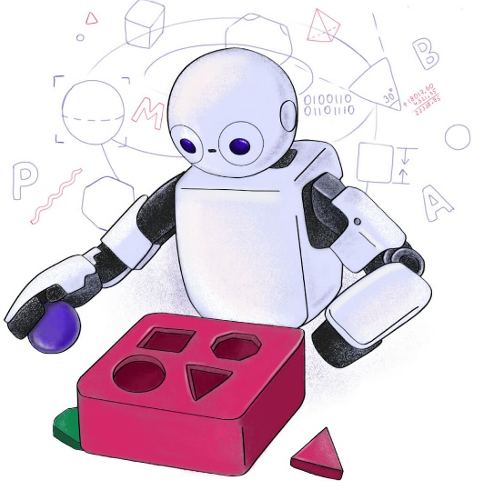

TP558 - Tópicos avançados em Machine Learning: Convolutional Vision Transformer (CvT)
LUIS ENRIQUE CARDOZO RAMIREZ

Slide 2
Introdução
Já pensaram em como dar a uma inteligência artificial o poder de ver o mundo? Os modelos mais poderosos de visão por computador, como o Vision Transformer (ViT), precisam de uma quantidade gigantesca de dados para se saírem bem.
Mas e se os dados que temos não são suficientes? Como podemos fazer com que essas arquiteturas entendam a imagem de forma mais "natural", como nós?

Slide 3
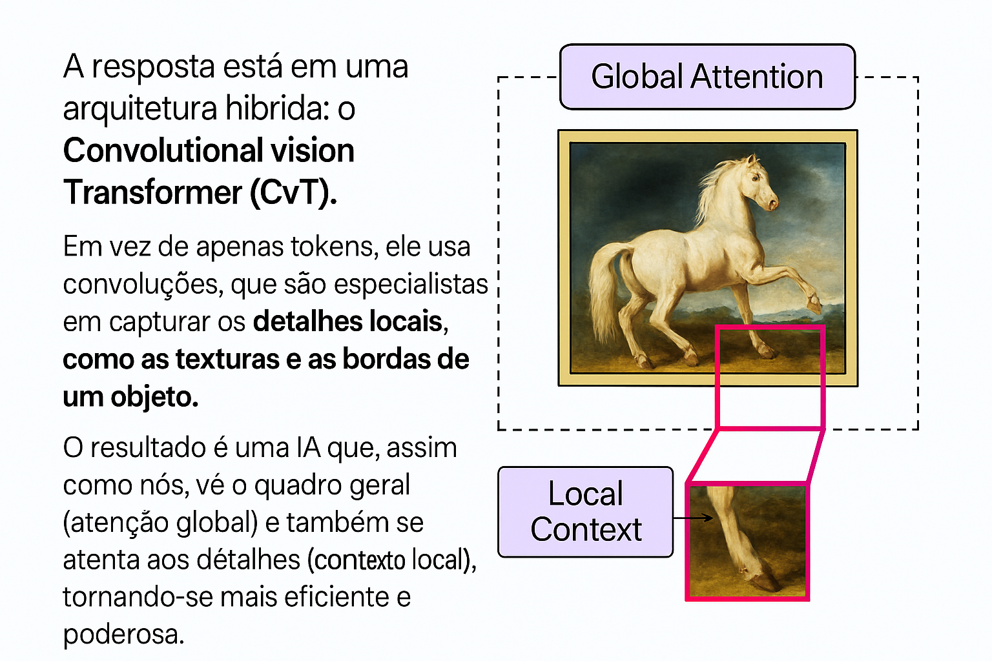
Introdução

Slide 4
Introdução
O Cenário dos Transformers em Visão Computacional
Transformers: Originalmente dominantes em Processamento de Linguagem Natural (PNL).
Conhecidos por capturar dependências de longo alcance e contexto global.
Vision Transformer (ViT): O primeiro a aplicar exclusivamente a arquitetura Transformer para classificação de imagens em larga escala, alcançando desempenho competitivo.
Como funciona: Decompõe uma imagem em sequências de "patches" (tokens) não sobrepostos de tamanho fixo, que são então processados por camadas Transformer com módulos de autoatenção multi-cabeça (MHSA) e redes feed-forward (FFN).
Atenção Multi-Cabeça (MSA): Permite que cada patch "olhe" para todos os outros, entendendo relações em toda a imagem e capturando diferentes perspectivas simultaneamente.

Slide 5
Introdução
O Que São CNNs
Redes Convolucionais (CNNs): Arquiteturas dominantes em visão por computador que se destacam na captura de estruturas locais.
Propriedades-chave: Forçam a captura de estruturas locais usando campos receptivos locais, pesos compartilhados e subamostragem espacial, o que resulta em invariância a translação, escala e distorção.
Hierarquia: Aprendem padrões visuais hierarquicamente, de arestas simples a padrões semânticos complexos.
O problema do ViT: Quando treinados com menos dados, seu desempenho é inferior ao de CNNs de tamanho similar, pois lhes faltam as propriedades desejáveis das CNNs.

Slide 6
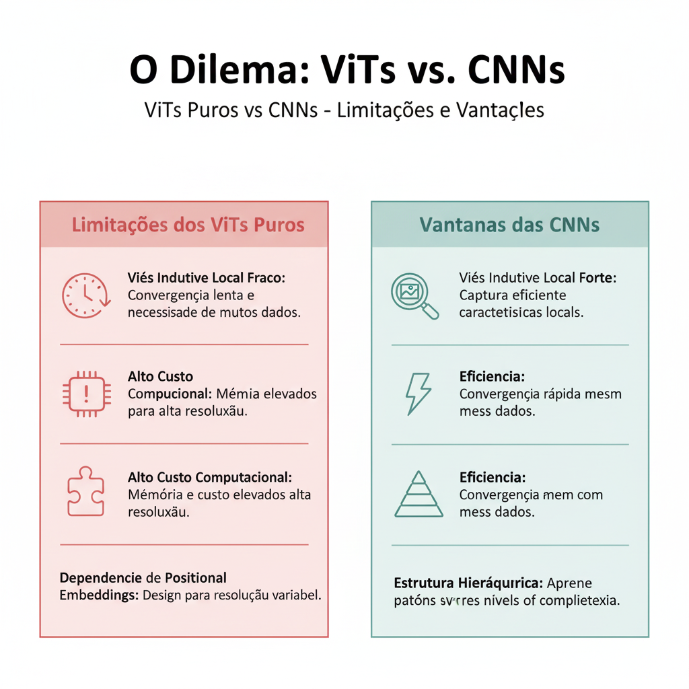
Introdução
O Desafio dos ViTs Puros e as Vantagens das CNNs

Slide 7
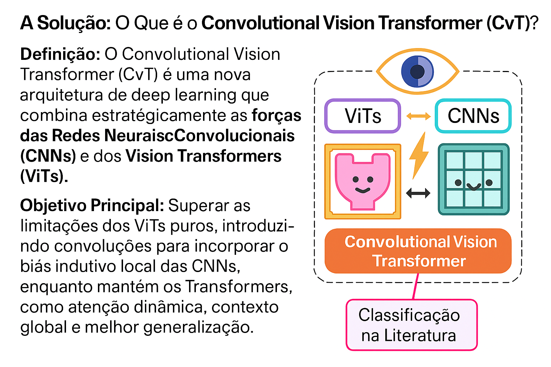
Introdução
Notes:
Visão Híbrida: Atua como um backbone versátil para diversas tarefas de visão computacional, desde classificação de imagens até detecção de objetos e segmentação.
Classificação na Literatura: É um exemplo proeminente de "Hybrid Vision Transformer" (HVT) ou "CNN-Transformer", uma tendência crescente na área.

Slide 8
Arquitetura e funcionamento
Arquitetura do CvT: Principais Inovações (I)
1. Hierarquia de Transformers com Embedding Convolucional de Tokens
Função: Substitui o método de particionamento de patches não sobrepostos do ViT.
Mecanismo: A imagem de entrada ou os mapas de tokens 2D de estágios anteriores são submetidos a uma camada de convolução sobreposta (com stride).
Benefícios:
Captura de Informações Locais: Essencial para modelar contextos espaciais, desde bordas de baixo nível até primitivas semânticas de ordem superior, em uma abordagem hierárquica.
Downsampling Eficiente: Reduz progressivamente o comprimento da sequência de tokens e aumenta a dimensão das características entre os estágios, semelhante ao que ocorre nas CNNs.
Flexibilidade: Permite ajustar a dimensão das características e o número de tokens em cada estágio, variando os parâmetros da operação de convolução.

Slide 9
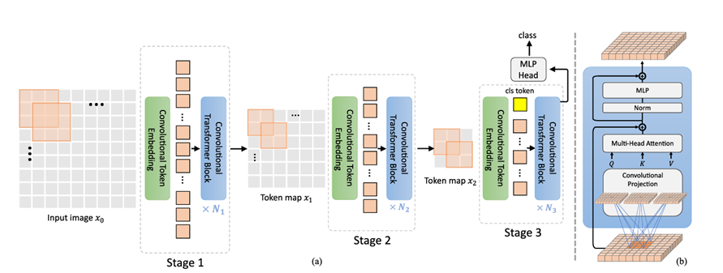
Arquitetura e funcionamento
Arquitetura do CvT: Principais Inovações (I)
A Figura 1 mostra o pipeline geral, enfatizando a estrutura hierárquica em três estágios. Cada estágio utiliza uma camada de Embedding Convolucional de Tokens para transformar a imagem de entrada ou mapas de tokens anteriores em representações espaciais mais ricas, reduzindo a resolução espacial (via stride) enquanto aumenta a dimensionalidade das características.
Notes:
A Figura 1 oferece uma representação visual detalhada da arquitetura CvT. A parte (a) mostra o pipeline geral, enfatizando a estrutura hierárquica em três estágios. Cada estágio utiliza uma camada de Embedding Convolucional de Tokens para transformar a imagem de entrada ou mapas de tokens anteriores em representações espaciais mais ricas, reduzindo a resolução espacial (via stride) enquanto aumenta a dimensionalidade das características. Isso permite uma progressão eficiente de baixa a alta abstração, culminando em um token de classificação que é processado por uma cabeça MLP. A parte (b) foca no Bloco Transformer Convolucional, onde a projeção convolucional inicial substitui a projeção linear tradicional, aplicando convoluções separáveis em profundidade para gerar Q, K e V, melhorando a captura de contexto local antes da atenção multi-cabeça. Essa arquitetura hierárquica e convolucional é o cerne da inovação do CvT, equilibrando eficiência computacional e desempenho.

Slide 10
Arquitetura e funcionamento
Arquitetura do CvT: Principais Inovações (II)
2. Bloco do Transformer Convolucional com Projeção Convolucional
Função: A projeção linear padrão, utilizada antes de cada bloco de autoatenção em um Transformer para Q (query), K (key) e V (value), é substituída por uma projeção convolucional.
Mecanismo: Emprega uma convolução separável em profundidade (depth-wise separable convolution) de tamanho s x s em um mapa de tokens 2D.
Benefícios de Eficiência:
Contexto Local Aprimorado: Captura ainda mais contexto espacial local e reduz a ambiguidade semântica no mecanismo de atenção.
Redução de Custo Computacional: Permite a subamostragem das matrizes K e V utilizando um stride maior que 1 (por exemplo, stride de 2, reduzindo 4x o custo). Isso resulta em uma melhoria de eficiência de 4x ou mais na operação MHSA, com degradação mínima de desempenho.
As convoluções compensam a perda de informação causada pela redução de resolução.

Slide 11
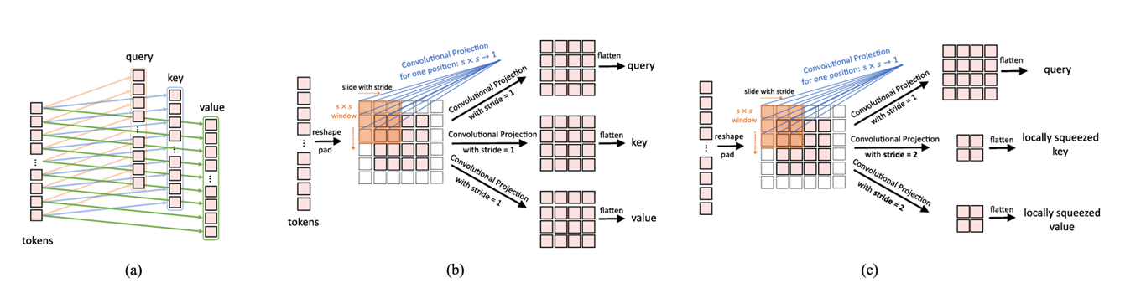
Arquitetura e funcionamento
Arquitetura do CvT: Principais Inovações (II)
A Figura 2 ilustra as três abordagens de projeção usadas no mecanismo de atenção do Transformer

Slide 12
Arquitetura e funcionamento
Arquitetura do CvT: Principais Inovações (II)
A parte (a) mostra a projeção linear do ViT original, onde os tokens são projetados diretamente em Q, K e V sem considerar a estrutura espacial local, o que limita a capacidade de capturar correlações locais.

Slide 13
Arquitetura e funcionamento
Arquitetura do CvT: Principais Inovações (II)
A parte (b) introduz a projeção convolucional, onde os tokens são reshapeados em um mapa 2D, convoluídos com uma janela `s x s` e stride 1, e achatados, permitindo que o modelo incorpore informações espaciais locais antes da atenção.

Slide 14
Arquitetura e funcionamento
Arquitetura do CvT: Principais Inovações (II)
A parte (c), a projeção convolucional espremida (padrão no CvT), adiciona um stride maior, após a convolução, reduzindo a resolução de K e V e otimizando a eficiência computacional ao manter a captura de contexto local. Essa escolha padrão reflete o equilíbrio entre desempenho e eficiência no CvT.

Slide 15
RESULTADOS
Vantagens e Desempenho
Desempenho de Ponta e Eficiência: O CvT atinge um desempenho superior aos Vision Transformers e ResNets existentes na classificação ImageNet-1k, utilizando menos parâmetros e FLOPs.
Invariância Reforçada: Herda propriedades desejáveis das CNNs, como invariância a deslocamento, escala e distorção.
Remoção de Positional Embeddings: Uma vantagem significativa é que o CvT não requer embeddings posicionais explícitos.
As convoluções incorporadas permitem que a rede modele relações espaciais localmente.
Simplifica o design e facilita a adaptação para tarefas de visão com resoluções de entrada variáveis, sem a necessidade de re-projeto do embedding.
Estrutura Hierárquica e Representação Rica: O design multiestágio com convoluções permite downsampling espacial e o aprendizado de padrões visuais mais complexos em áreas espaciais maiores, similar às camadas de características das CNNs.
Convergência Rápida: Demonstra uma convergência significativamente mais rápida durante o treinamento em comparação com modelos Transformer originais.
Notes:
Top-1 Error ↓: Porcentaje de errores en la predicción de la clase más probable. Menor es mejor.
PLCC ↑ (Pearson Linear Correlation Coefficient): Mide la correlación lineal entre las puntuaciones predichas y las puntuaciones reales. Mayor es mejor.

Slide 16
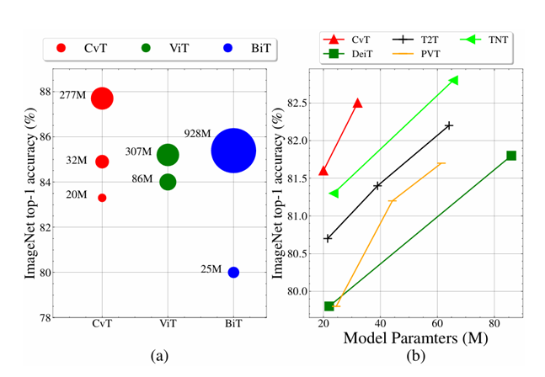
RESULTADOS
A parte (a) compara o CvT com o modelo baseado em CNN BiT e o Transformer-based ViT, ambos pré-treinados no ImageNet-22k. O CvT com 277M de parâmetros alcança 87.7\% de acurácia Top-1, superando ViT (928M) e BiT (307M), demonstrando superioridade em eficiência e desempenho.
A parte (b) foca em modelos pré-treinados no ImageNet-1k, incluindo DeiT, T2T, PVT e TNT, onde o CvT com até 32M de parâmetros atinge 82.5\% de acurácia, destacando-se pela menor complexidade computacional.
Acurácia Top-1 no ImageNet validação comparada a outros métodos em relação aos parâmetros do modelo.

Slide 17
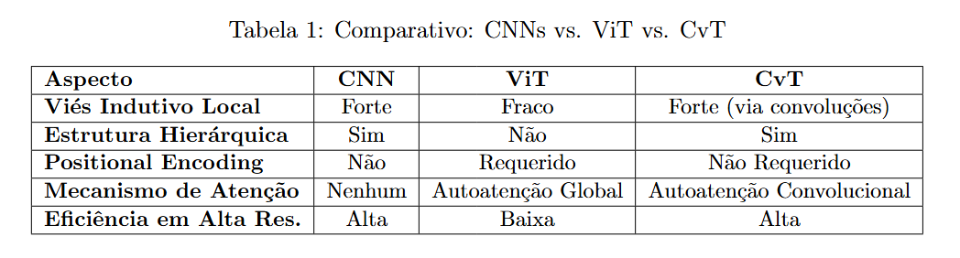
Comparativo: CvT vs. Outras Arquiteturas Híbridas
Comparativo Essencial

Slide 18
RESULTADOS
Outros ViTs Híbridos (Exemplos)
DETR (Detection Transformer): Utiliza uma CNN como backbone para extrair mapas de características antes de alimentar um encoder-decoder Transformer para detecção de objetos.
PVT (Pyramid Vision Transformer): Incorpora uma estrutura piramidal multiestágio, semelhante às CNNs, para lidar com mapas de características de alta resolução, usando um módulo de spatial-reduction attention (SRA).
Conformer: Combina ramos separados de CNN (para percepção local) e Transformer (para características globais), com conexões entre eles.
MaxViT (Multi-Axis Attention-based Vision Transformer): Adota uma estrutura hierárquica com blocos híbridos que consistem em convoluções MBConv e atenção multi-eixo (local e global).
CeiT (Convolution-enhanced Image Transformer): Modifica o esquema de extração de patches, a camada MLP e adiciona uma camada convolucional final para melhor desempenho.

Slide 19
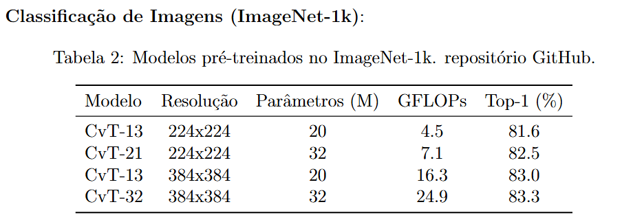
Desempenho Empírico do CvT
Resultados em Imagem e Transfer Learning

Slide 20
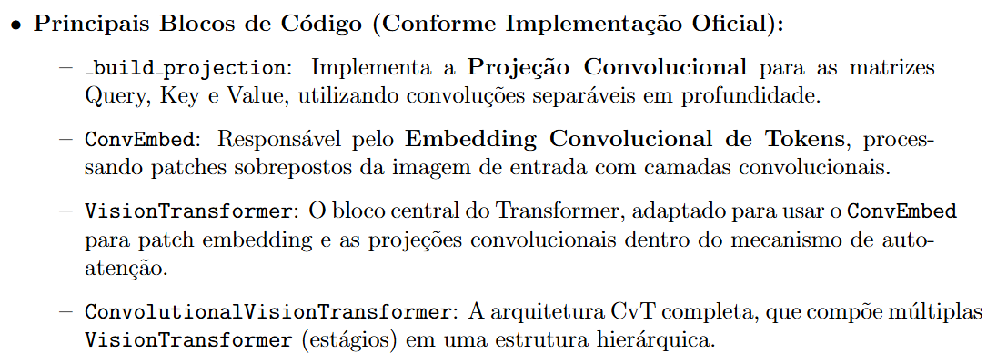
Implementação e Ferramentas
A implementação oficial do CvT está disponível no GitHub. Também pode ser utilizada através da biblioteca Hugging Face transformers.

Slide 21
Exemplo(s) de aplicação
Aplicações em Visão Computacional
Backbone Versátil: O CvT serve como um backbone robusto e eficiente para uma ampla gama de tarefas de visão computacional.
Classificação de Imagens: Sua aplicação primária e onde demonstrou desempenho de ponta (ex: ImageNet-1k, ImageNet-22k).
Detecção de Objetos e Segmentação de Instâncias: As modificações introduzidas pelo CvT o tornam adequado para tarefas de previsão densa. Exemplos de outros HVTs já mostraram sucesso em Mask R-CNN e Cascade R-CNN.

Slide 22
Exemplo(s) de aplicação
Outras Aplicações de HVTs (tendências gerais):
Reconhecimento de Imagens/Vídeos: HVTs são usados para capturar informações globais e locais, melhorando o reconhecimento em cenários complexos.
Reconstrução de Imagens: Em tarefas como super-resolução e denoising, combinam a modelagem local das convoluções com a global da autoatenção.
Extração de Características: Para identificar e extrair informações visuais relevantes em diversas aplicações.
Análise de Imagens Médicas: HVTs mostram grande promessa na segmentação e análise de imagens médicas, onde a captura de detalhes locais e contexto global é crucial.
Classificação de Morfologia Galáctica: Aplicações recentes em astronomia, como classificação de morfologia de galáxias usando CvT.

Slide 23
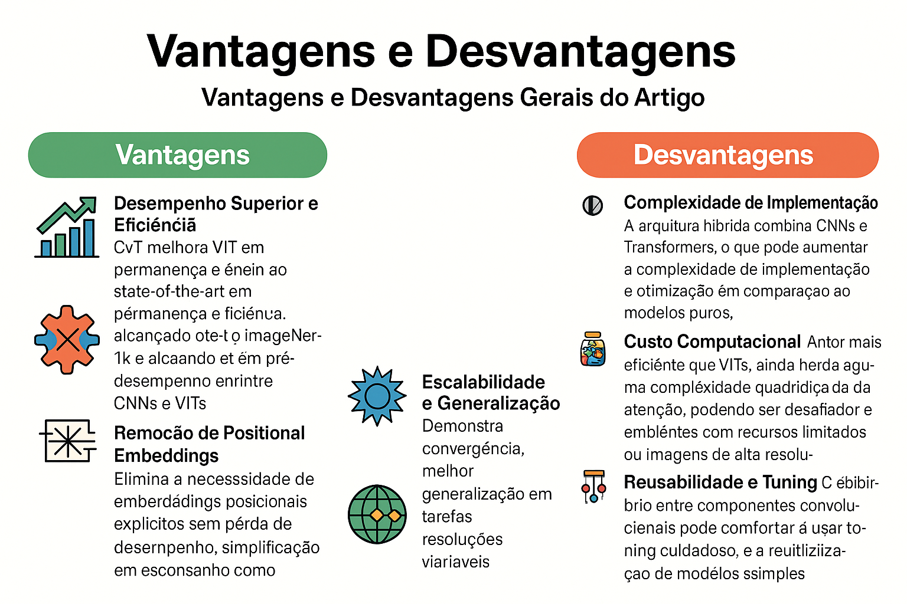
Vantagens e desvantagens

Slide 24
Validação e Refutação
O Convolutional Vision Transformer (CvT) representa um avanço significativo no campo da visão computacional, unindo com sucesso as melhores características das Redes Neurais Convolucionais (CNNs) e dos Vision Transformers (ViTs).
Através do Embedding Convolucional de Tokens e da Projeção Convolucional, o CvT incorpora o viés indutivo local das CNNs, mantendo a capacidade de modelagem de contexto global dos Transformers.
Isso resulta em desempenho superior e maior eficiência, com menos parâmetros e FLOPs, e a notável capacidade de dispensar positional embeddings, simplificando o design para tarefas de visão de resolução variável.
O CvT é um backbone versátil que pavimenta o caminho para o desenvolvimento de modelos de visão computacional mais robustos, eficientes e adaptáveis a um espectro ainda maior de aplicações práticas.

Slide 25

QUIZ
GITHUB
QUIZ SEMINARIO

Slide 26
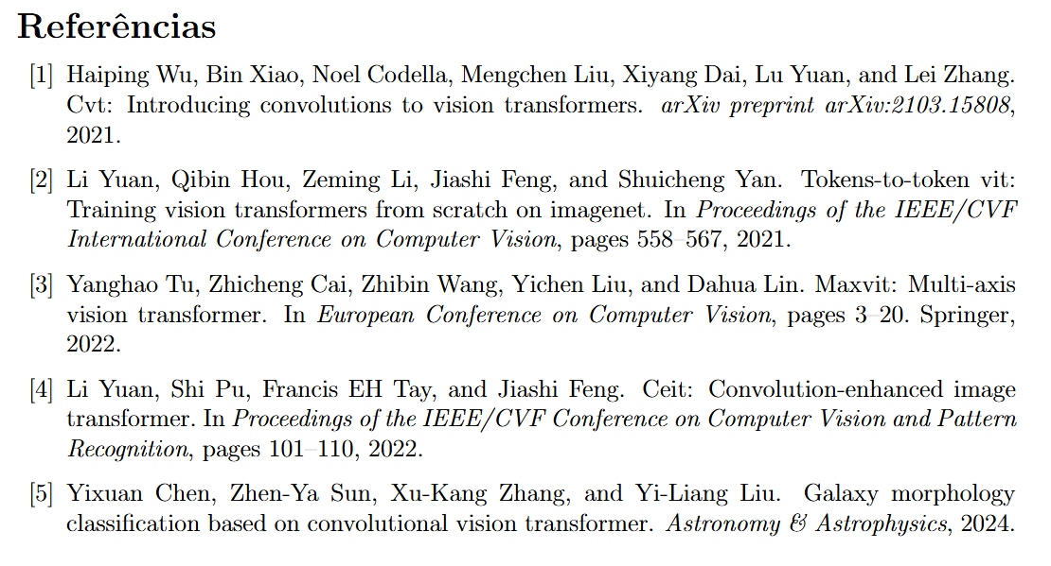

Slide 27
Obrigado!

